Slide 1
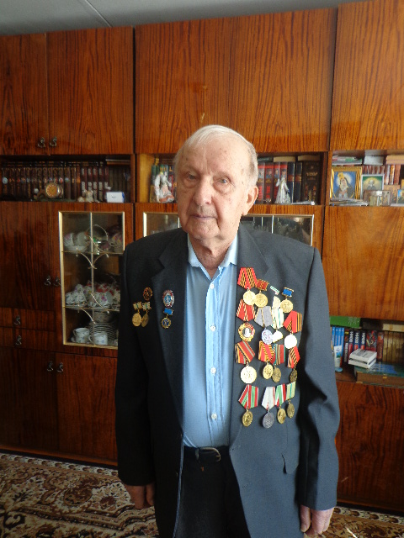
«ЧЕЛОВЕК –ЛЕГЕНДА»
Василий Филиппович
Орешков
Житель блокадного Ленинграда по итогам поисковой экспедиции активистов школьного историко-этнографического музея
«Наследие времён» гимназии №37
Авиастроительного района г. Казани

Slide 2
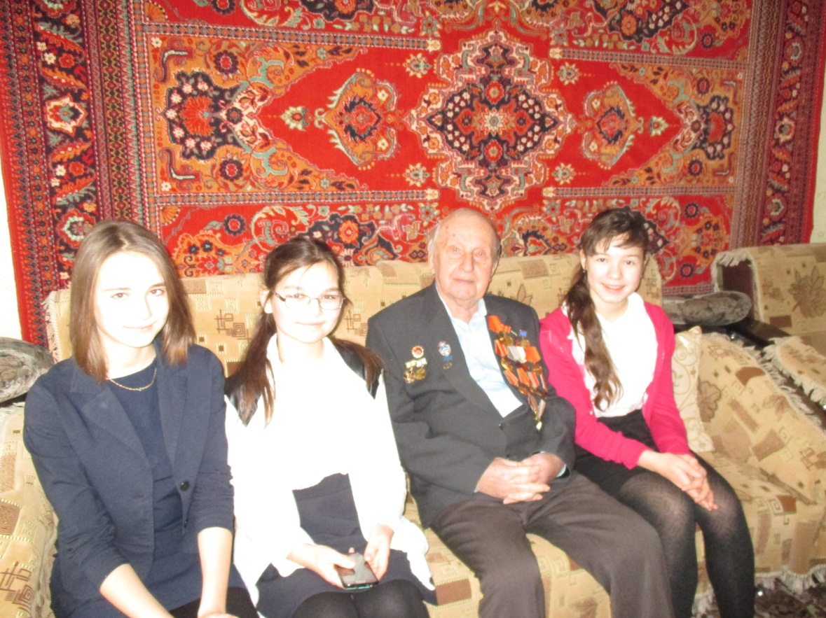
Цели исследовательской работы :
- сохранить имя Василия Филипповича Орешкова в истории,
оставить его воспоминания следующим поколениям,
побеседовать с живой легендой - ветераном, участником Великой Отечественной Войны,
- раскрыть страницы жизни ветерана.
Задачи :
•записать воспоминания ветерана,
•изучить историю блокады Ленинграда,
•записать живой голос Василия Филипповича Орешкова на диктофон,
•создать видеоролик по его воспоминаниям

Slide 3
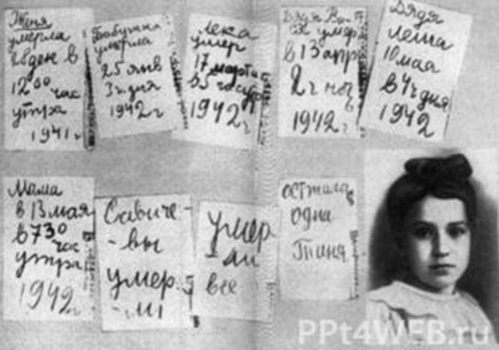
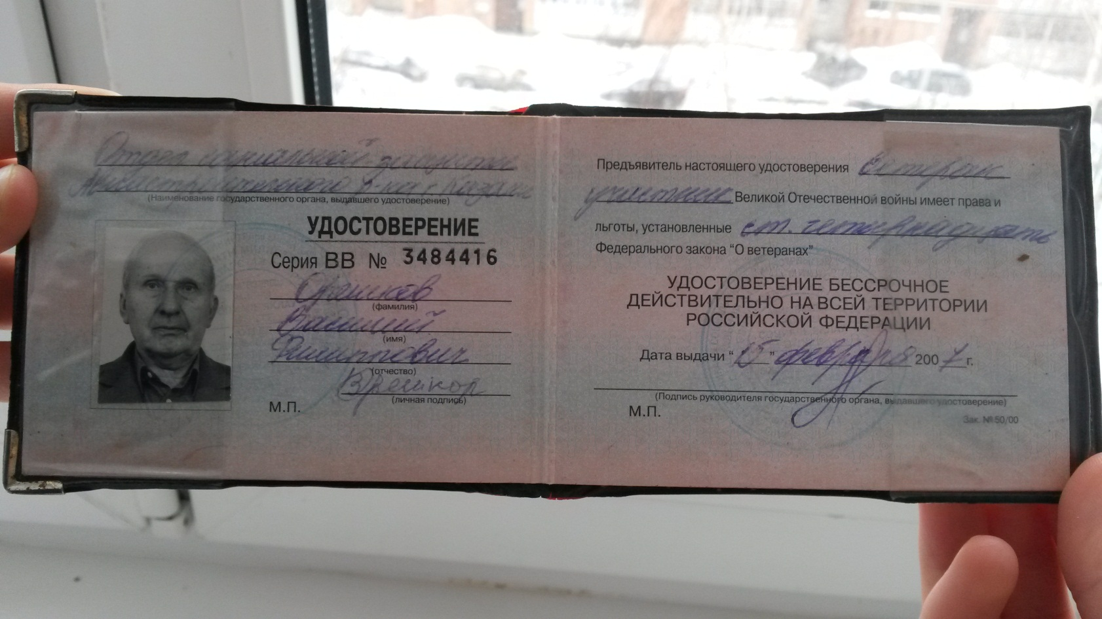
«Замерзая, люди близких хоронили,
Пили воду из растопленного льда,
Из любимых книжек печь зимой топили
И была дороже золота еда…»

Slide 4
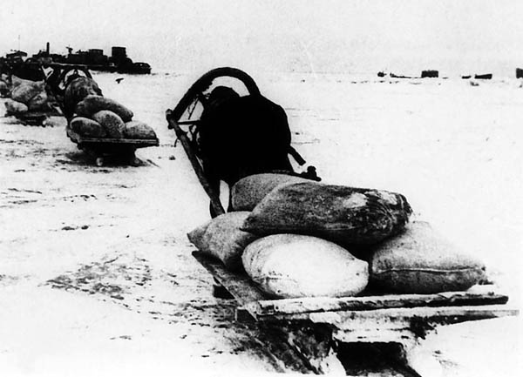
Самой тяжёлой оказалась первая блокадная зима.
Немцам удалось разбомбить Бадаевские продовольственные склады,
в результате чего Ленинград оказался без запасов.
Хлеб доставлялся только авиацией, или по дороге,
проложенной по льду Ладожского озера.
Под постоянной бомбёжкой и артобстрелами водители,
несмотря на огромные потери,
доставляли по «Дороге жизни»
лишь небольшое количество необходимых продуктов.

Slide 5
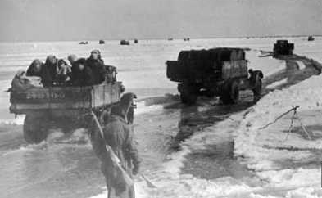
Ледовая трасса через Ладожское озеро, названная позднее Дорогой жизнью, была единственной магистралью, соединяющей осаждённый город с «Большой землёй». По ней в 1942 году было эвакуировано несколько сотен горожан.

Slide 6
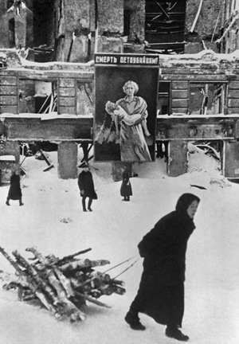
И чёрным пеплом
Белый снег ложится
На город
Погружённый в мерзлоту.
Мороз такой,
Что, если б были птицы,
Они бы замерзали на лету.
Но город ЖИВ.
Он выйдет из бомбёжек,
Из голода,
Из горя,
Из зимы
И выстоит!...

Slide 7
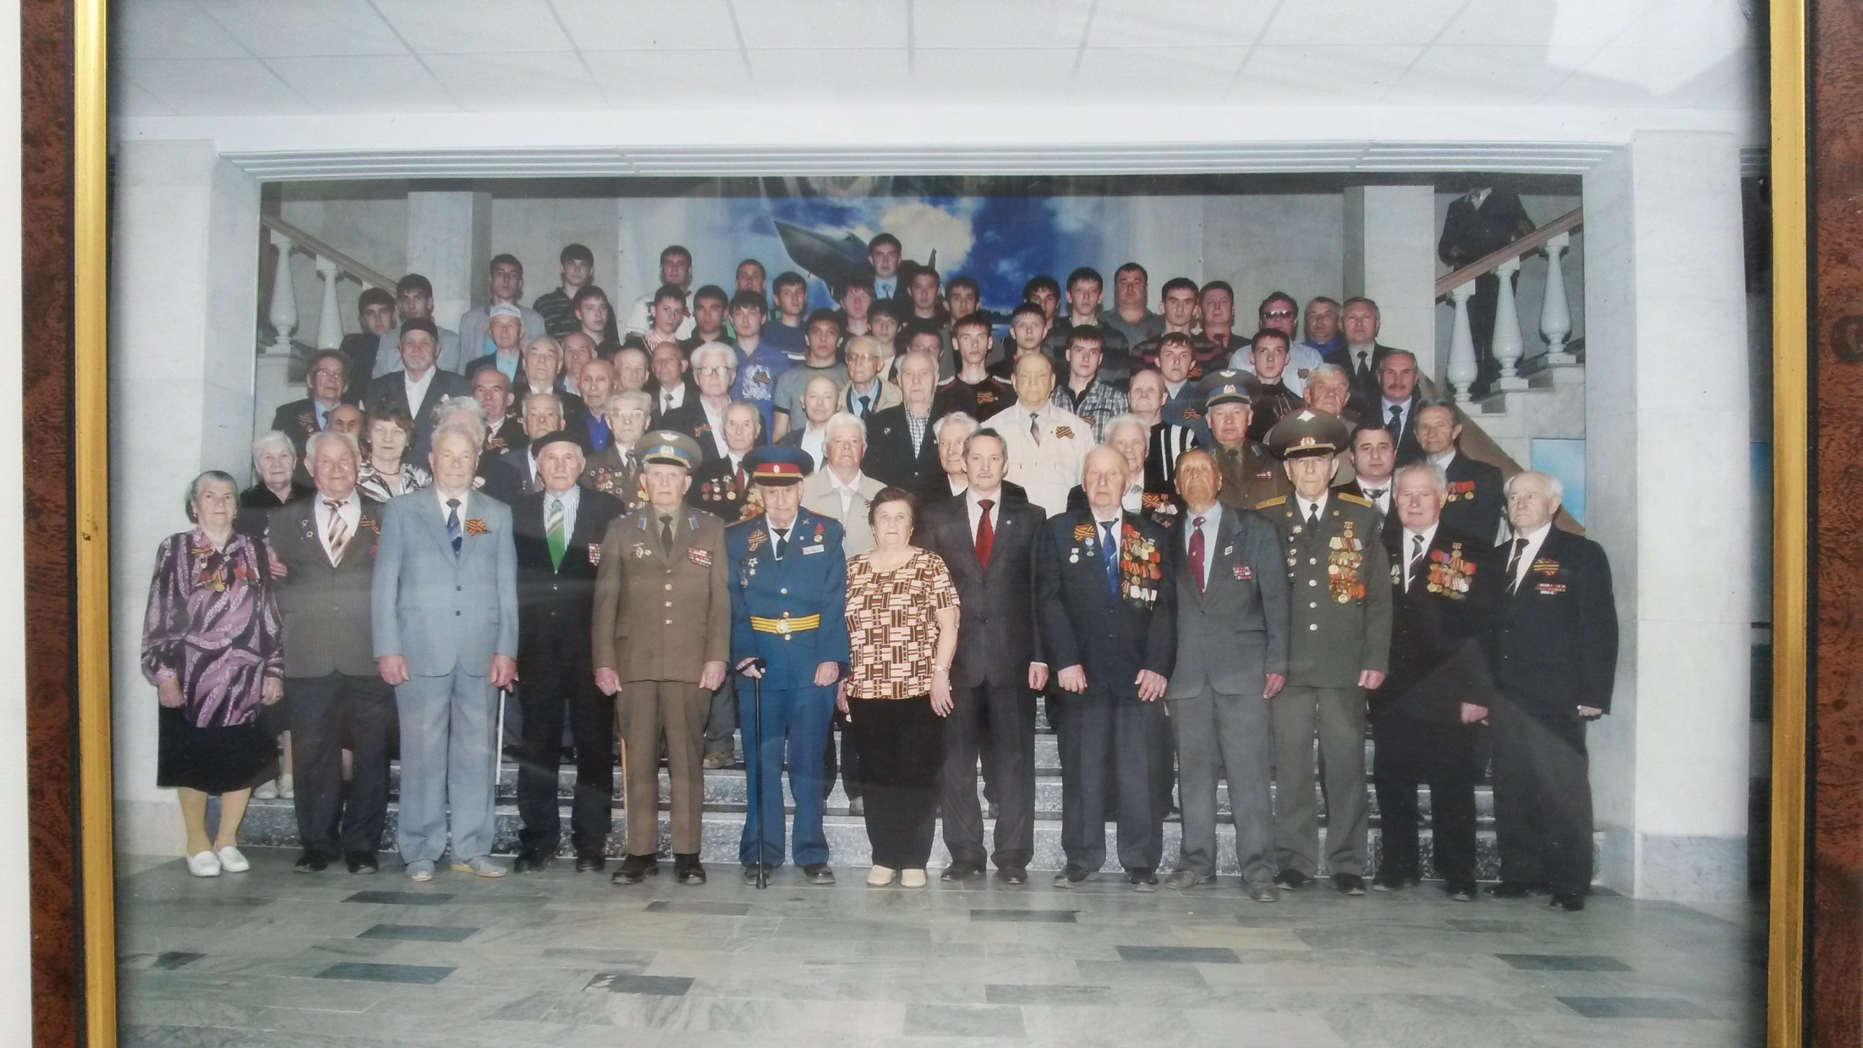
Ветераны Великой Отечественной войны –
работники КАПО им. С.П.Горбунова

Slide 8
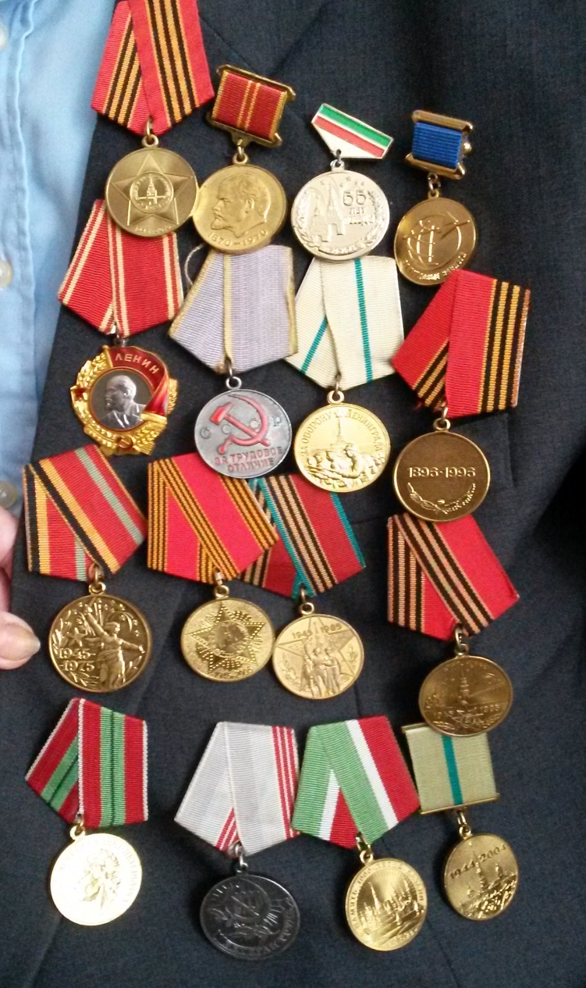
Житель блокадного Ленинграда
За многолетний плодотворный труд на благо страны, бескорыстное служение Отечеству в 1970 году получил самую высокую награду страны - орден Ленина
С 1970 по 1974 год Василий Филиппович был избран депутатом Верховного Совета СССР 8-го созыва.
В 1967 году за большой вклад в развитие авиационной промышленности Василий Филиппович награжден почетным знаком «Почетный авиастроитель»
в 2007 году награжден нагрудным знаком «За трудовые отличия» I степени, и юбилейными медалями,
награжден медалью Г.К.Жукова
медалью «За оборону Ленинграда»

Slide 9
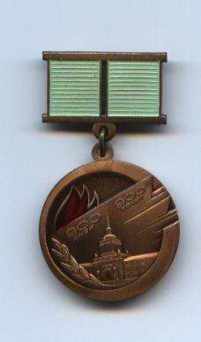

Памятный нагрудный знак жителю блокадного Ленинграда. Учреждён решением Исполкома Ленсовета от 23 января 1989, как дань уважения мужеству и стойкости ленинградцев. Вручается лицам, прожившим в Ленинграде не менее 4 месяцев в период блокады), включая бывших школьников, учащихся, студентов и других лиц.

Slide 10
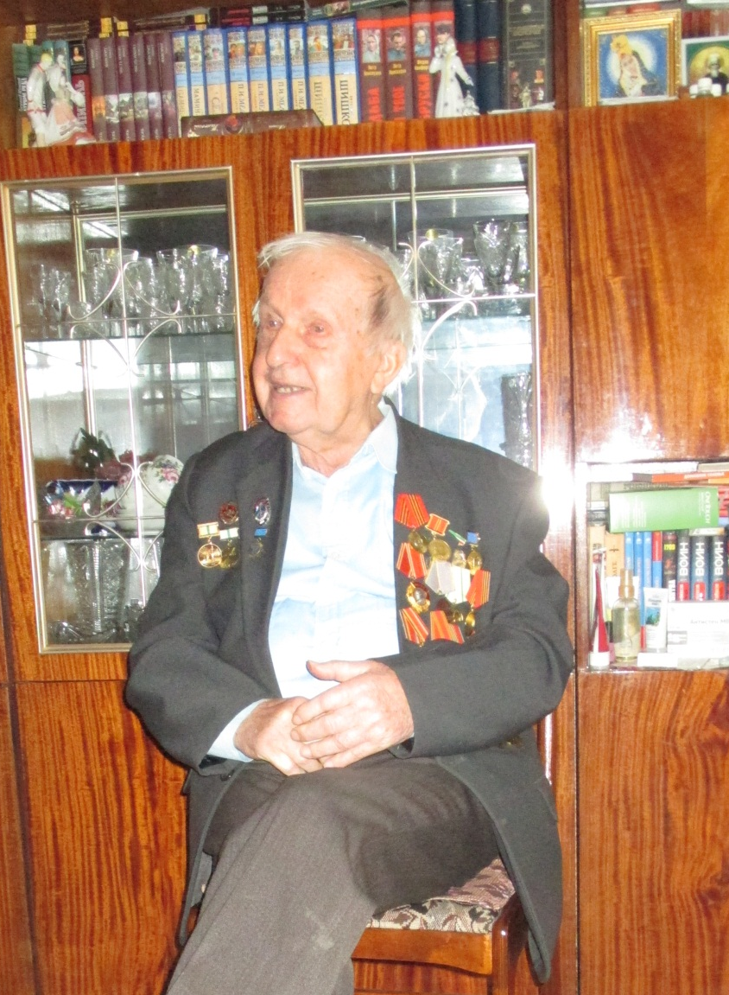
Не зря на КАПО модельщика
Василия Филипповича Орешкова за глаза называли человеком-легендой.
В его жизни было все: война, блокада, голод, высокие правительственные награды,
почет и уважение окружающих.
Он избирался депутатом Верховного Совета СССР и
проработал на заводе целых 67 лет!

Slide 11
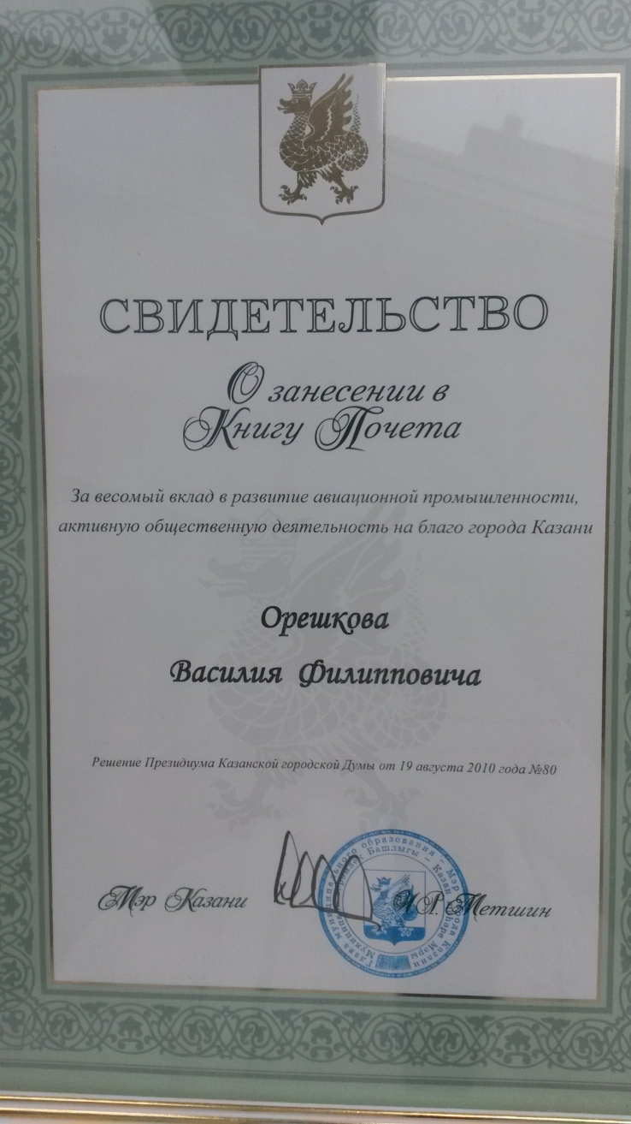
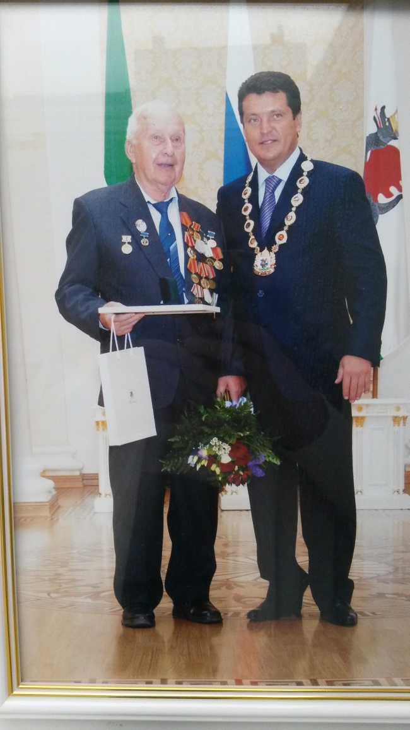
Почётный ГРАЖДАНИН города

Slide 12
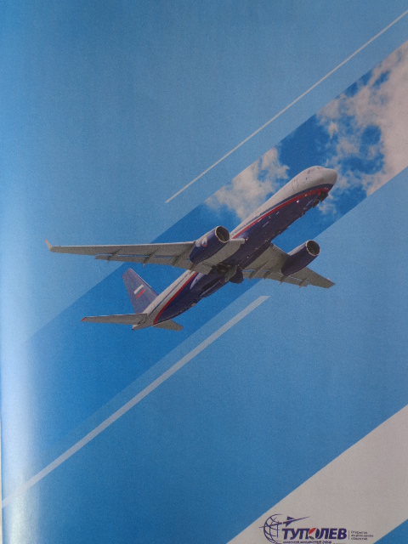
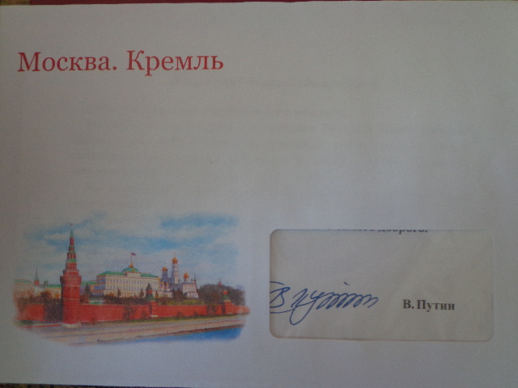
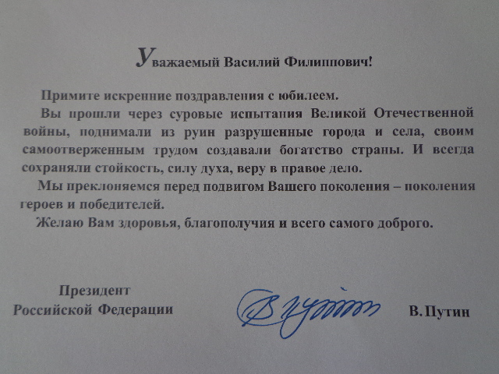
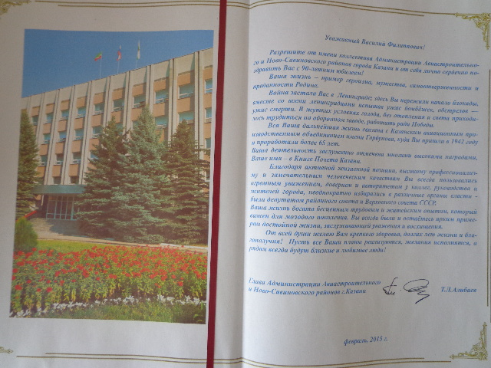
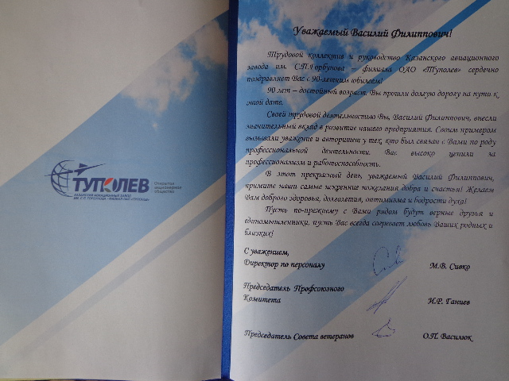


Поздравления Василию Филипповичу Орешкову
в 90-летний Юбилей…

Slide 13
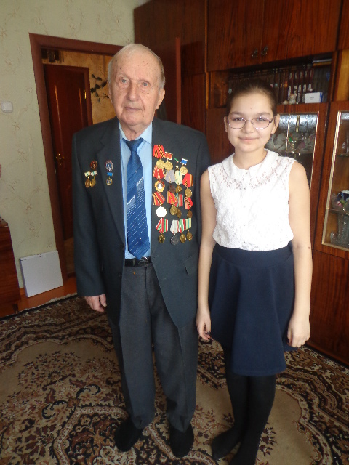
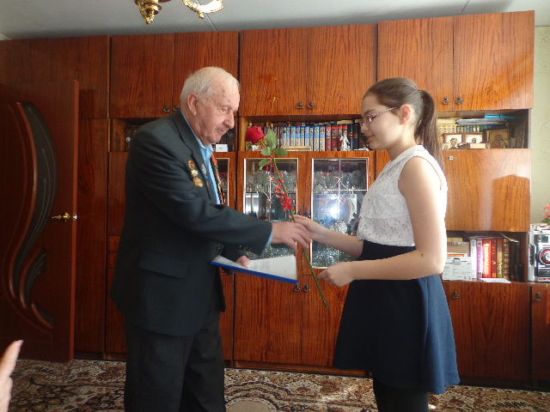

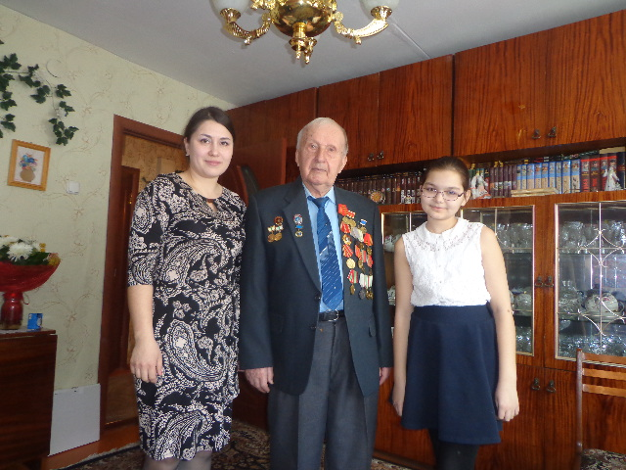
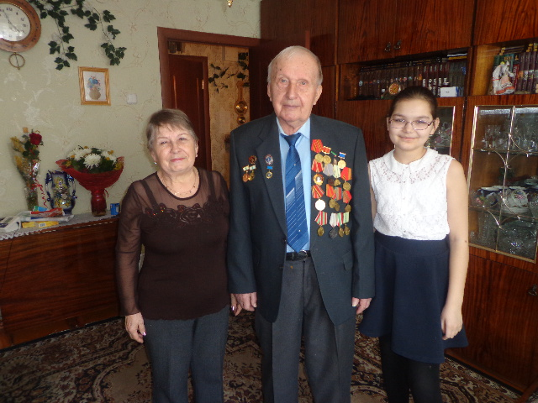
Наши поздравления Василию Филипповичу Орешкову
в 90-летний Юбилей

